Slide 1
Corso di formazione manageriale PROJECT MANAGER PER RUP Qualificato Cepas Bureau Veritas al Nr. 150/18 - Organismo di Certificazione delle Professionalità e della Formazione riconosciuto da Accredia

Slide 2
Corso di formazione manageriale PROJECT MANAGEMENT PER RUP Modulo LA RIFORMA DEI CONTRATTI PUBBLICI Argomento: UNI 21500 – Gestione dei progetti, dei programmi e del portfolio – Contesto e concetti Docente: Ing. Francesca Chirico

Slide 3
La norma specifica il contesto organizzativo e i concetti di base per intraprendere la gestione di progetti, programmi e portfolio. Fornisce inoltre orientamenti alle organizzazioni per adottare o migliorare la gestione di progetti, programmi e portafogli utilizzando gli standard internazionali. La storia della ISO 21500 inizia nei primi anni del XXI secolo per creare un modello di riferimento internazionale per la gestione dei progetti. La ISO 21500 ha una prima pubblicazione nel 2012 e mirava a fornire linee guida universali per la gestione dei progetti, ispirandosi a principi già consolidati in metodologie e standard esistenti, come il PMBOK® Guide del Project Management Institute (PMI) e il PRINCE2 nel Regno Unito. La nuova versione della norma è stata pubblicata nel 2021

Slide 4
Novità > La nuova norma è basata su pratiche, un concetto più ampio rispetto a quello dei processi, su cui era basata la precedente edizione. Sono poi gli utilizzatori che hanno il compito di tradurre le pratiche in processi, adattandole ai propri contesti organizzativi Le pratiche sono organizzate in livelli: pratiche integrate (gruppi di processo) pratiche (sostituzione dei gruppi ematici della norma precedente) Rispetto alla precedente edizione vengono tolti gli input e output di ciascun processo

Slide 5
Novità > La nuova norma è copre un ciclo di vita più ampio di progetto e non è solo relativo all’approccio predittivo. La ISO 21500 rappresenta il ciclo di vita di progetto come un’alternanza di stage o gate decisionali che può facilmente essere adattata sia alla metodologia predictive che a quella agile che funziona con iterazioni o sprint

Slide 6
Novità > La norma prevede otto pratiche integrate al posto dei 5 gruppi di processi di Project management (Avvio, Pianificazione, Esecuzione, Controllo e Chiusura) Le pratiche integrate si estendono verticalmente per comprendere la supervisione e direzione dell’organizzazione e quindi, oltre alle responsabilità del project manager, vengono definite le responsabilità dello sponsor e dell’organizzazione e del gruppo di progetto

Slide 7
Novità > I gruppi tematici della precedente edizione della ISO corrispondono, sostanzialmente, a 17 nuove pratiche. Ciascuna pratica viene poi dettagliata ulteriormente, per un totale di 50 attività che in parte inglobano quelle della precedente ISO e in parte si costituiscono come nuove

Slide 8
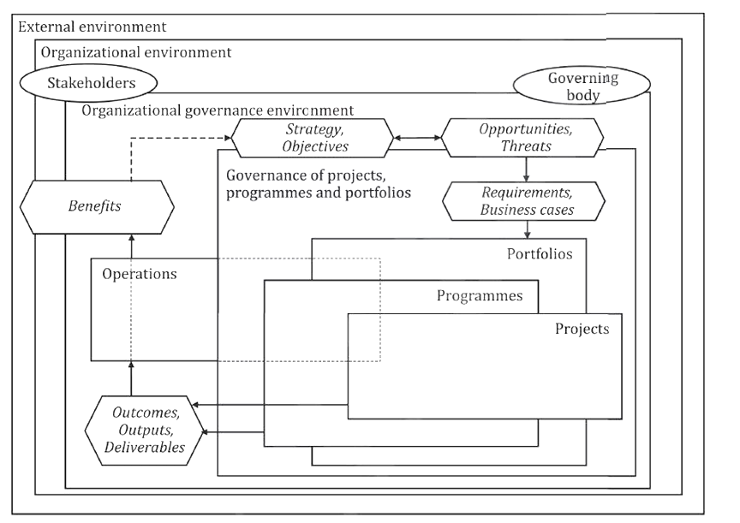
Project, programme & portfolio management
La norma chiarisce che le organizzazioni lavorano al fine del raggiungimento di obiettivi. Gli obiettivi possono essere raggiunti con:
Operations
Progetti
Programmi
Portfolio

Slide 9
Project, programme & portfolio management
Nella gestione di progetto devono essere considerati sia i fattori esterni che quelli interni che possono influenzare le attività e le decisioni.
I fattori esterni influenzano la possibilità per l’organizzazione di conseguire benefici. Questi possono derivare dall’ambito economico, politico, sociale, tecnologico, ecc.

Slide 10
Elementi chiave della norma
Le organizzazioni devono stabilire la loro strategia basandosi su mission, vision e fattori interni ed esterni in grado di influenzarla.
Il conseguimento della strategia aziendale e degli obiettivi può avvenire tramite l’implementazione di progetti, programmi e operations e varie combinazioni delle stesse.
I concetti alla base della scelta di un’organizzazione includono:
Allineamento strategico, giustificazione continua dei benefici, contesto appropriato, coinvolgimento degli stakeholder, definizione chiara dei ruoli e delle responsabilità, adeguata pianificazione e gestione, miglioramento continuo

Slide 11
Benefici attesi
La norma prevede inoltre benefici attesi dall’utilizzo degli standard previsti dalla ISO 21500:
Project management: i benefici in ambito di progetto prevedono opportunità avanzate per trasformare idee in output, outcomes e deliverables tangibili, rafforzare l’organizzazione durante l’implementazione del progetto, garantire la gestione integrata tra pianificazione, scope, risorse, tempi, costi, rischi, qualità, stakeholders engagement, ecc.

Slide 12
Benefici attesi
La norma prevede inoltre benefici attesi dall’utilizzo degli standard previsti dalla ISO 21500:
Programme management: i benefici in ambito di programma prevedono coordinamento di più progetti finalizzato ad outcome desiderati, mantenimento del controllo sui progetti, gestione integrata dei progetti correlati, rafforzare il vantaggio strategico, sviluppare un allineamento tra la strategia e i risultati, migliorare il coinvolgimento degli stakeholders per progetti coordinati, migliorare il conseguimento del valore dell’organizzazione

Slide 13
Benefici attesi
La norma prevede inoltre benefici attesi dall’utilizzo degli standard previsti dalla ISO 21500:
Portfolio management: i benefici in ambito di portfolio prevedono selezione di progetti e programmi che contribuiscano alla strategia aziendale, mantenere costantemente il controllo dei progetti e programmi che contribuiscono al conseguimento della stessa strategia, sviluppare una metodologia sistematica per selezionare e prioritizzare i progetti, programmi e portfolio da realizzare, stabilire un allineamento dei progetti, programmi e portfolio con gli obiettivi dell’organizzazione, implementare l’allineamento dei deliverables e outputs generati

Slide 14
Corso di formazione manageriale PROJECT MANAGER PER RUP Grazie dell’attenzione

